Slide 1
Introducción

Slide 2
Donde estamos?
Teoría de Bases de Datos
Reseña Histórica
Modelo Conceptual de Datos (MCD)
BD, SGDB y SBD
Modelo Relacional
de Datos (MRD)
Objetivos y
servicios del SGBD
Normalización
Proceso automático
de transformación
MCD a MRD
Administrador de BD
Funciones y objetivos
Flujo de Información
en la Organizacion
Diseño Lógico
SQL
Base de Datos
Ciclo de Vida de la BD
Costos y riesgos de una BD

Slide 3
Evolución de las
Bases de Datos y los
Sistemas de Gestión de Bases de Datos

Slide 4
Los años 60s y 70s
Característica: Sistemas Centralizados
Centralizados: estaban pensados para el HW y SW de la época (Mainframes)
Típicas BD que almacenaban listas de materiales y definiciones jerárquicas de productos.
Procesos por bache, los datos se almacenaban en cintas.
Programas relacionados con el nivel físico: existían lenguajes como COBOL, pero se escribía código de bajo nivel para acceder al nivel físico, modificaciones en el nivel físico implicaban modificaciones en los programas.
Lo crítico: maximizar las transacciones por minuto.

Slide 5
Los años 60s y 70s
Aplicaciones típicas:
Reservas y compras de boletos de avión y tren.
Inventarios de materiales en fábricas militares.
Administración de cuentas cliente en el ámbito bancario.

Slide 6
Los años 80s
Característica: Sistemas de Gestión de BD relacionales
Minis y Micros: extendieron el uso de la informática a pymes e instituciones.
Creció rápidamente el desarrollo de aplicaciones.
Los SGBD eran inflexibles, rígidos y solo accesibles para personal muy cualificado: aparecen los SGBD relacionales
Se estandariza el lenguaje SQL en el año 1986.
Aparecen los ordenadores personales y con ellos algunos pseudo SGDB personales como dBase.

Slide 7
Los años 90s
Característica: Distribución, C/S y 4GL
Innumerables PCs en las empresas, muchas BD personales, muchos proveedores, fusiones de empresas provocan necesidad de distribución
Una BD distribuida se da cuando el SGBD permite que un programa de aplicación pueda acceder a varias BD como si se tratase de una sola.
Ideal para distribución: los SGBD sean de una misma marca (homogéneos).
Realidad: los SGBD son heterogéneos.
El estándar SQL tiene una gran relevancia en la tarea de homogeneizar distintos SGBD.

Slide 8
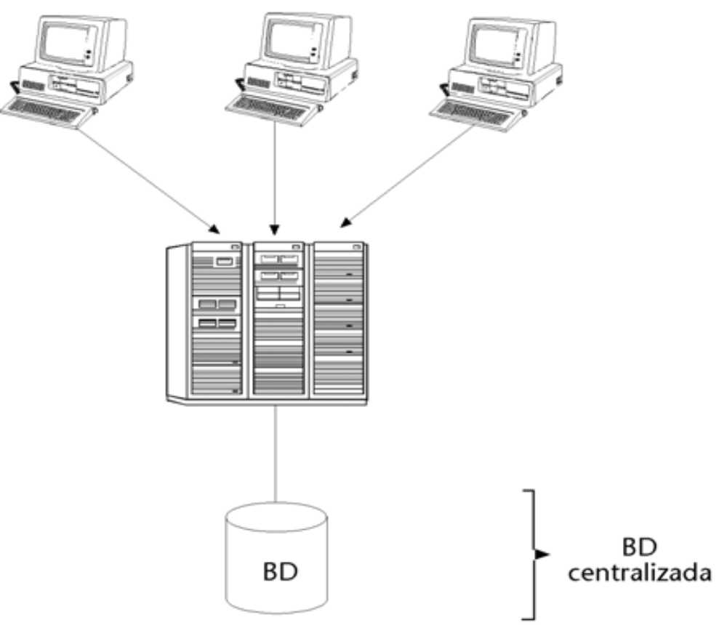
Los años 90s

Slide 9
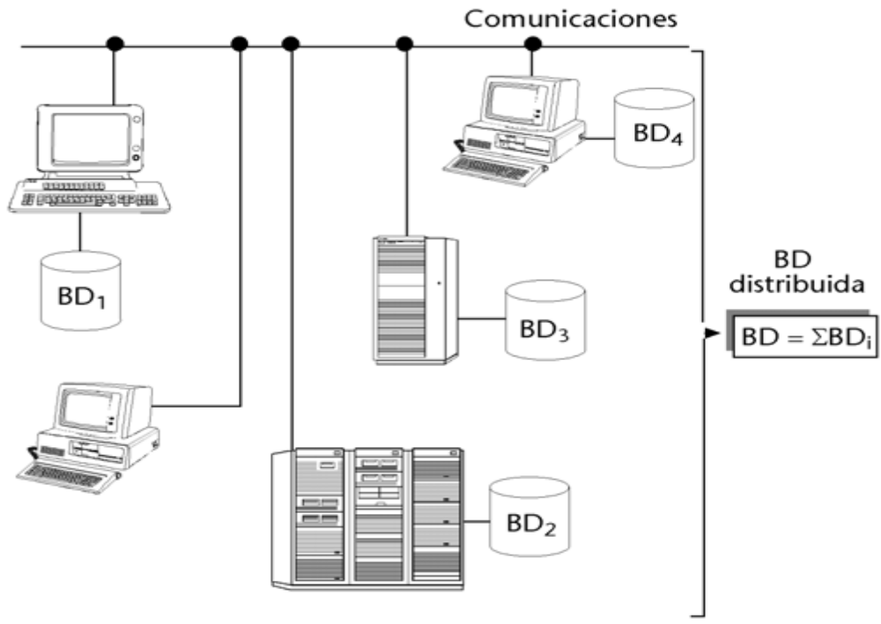
Los años 90s

Slide 10
Los años 90s
Porqué la Distribución?
Existen razones por las cuales diseñar una BD distribuida:
Disponibilidad: si una BD está distribuida y replicada asegura que si un sistema falla, los otros siguen funcionando.
Costo: pude reducirse el costo en comunicaciones acercando las BD a los usuarios, distribuyendo la potencia de calculo en varios ordenadores en vez de un superordenador.

Slide 11
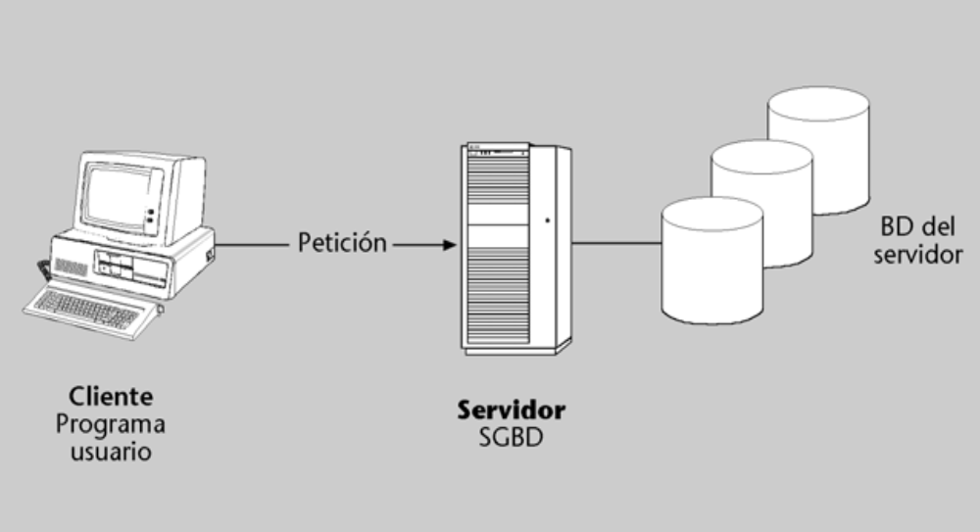
Los años 90s
Cliente/Servidor (C/S)
La tecnología C/S a tenido éxito, no solo por permitir distribución de datos, entre otras cosas permite crear potentes conglomerados de hosts (baratos) que separados no tienen mucha potencia. Por ejemplo Grids, clouds, etc.

Slide 12
Los años 90s
Cliente/Servidor (C/S): es la tecnología usada para implementar distribución de datos, sus características son:
Dos procesos independientes, uno escucha, el otro peticiona.
El proceso que escucha, se denomina servidor, el que realiza las peticiones cliente.
El servidor es pasivo, reacciona ante una petición.
Ambos procesos pueden estar en el mismo host.
El servidor escucha por un puerto, el puerto suele ser el alias del servicio o servidor.
Se requiere un protocolo que ambos conozcan.
No se requiere que los procesos corran en la misma plataforma
Servidores típicos: BD, impresión, archivos, web, mail, etc.

Slide 13
Los años 90s
Fourth Generation Languages (4GL): son también uno de los puntos fundamentales, sin los cuales no se habría avanzado tanto en el campo de las BD.
Lenguajes fáciles de usar, de aprender y potentes a la vez.
Especializados en el desarrollo de aplicaciones para BD.
Avanzados en la definición de GUIs.
Facilidades para realizar peticiones a servidores.

Slide 14
Tendencias actuales
Actualmente los SGBD están en proceso de adaptación permanente a tecnologías como:
Multimedia
Orientación a Objetos
Datos no estructurados (mails, etc.)
Datos jerárquicos (XML)
Internet y la web.
Los tipos de datos acarreados desde los años 80s 90s, no son suficientes ni eficientes para los usos actuales, por ello:
Se pueden crear nuevos tipos complejos. Tipos definidos por el usuario (TDU)

Slide 15
Tendencias actuales
La adopción de la OO y los lenguajes OO como C++ y Java, han dado un gran impulso a que los SGBD otorguen interfaces para su uso.
También el mundo de la web (internet) han impulsado mucho el crecimiento y la adaptación de los SGBD:
Guiones SQL embebidos en html
WebServices
XML
JSON
etc

Slide 16
Tendencias actuales
Otro factor que impulso cambio es la utilización de BD como Data Warehouses, algunas características:
Grandes volúmenes de datos provenientes de diferentes fuentes, no necesariamente relacionales.
Un proceso especial llamado ETL por Extracción Transformación y Carga, los carga y actualiza.
Solo se le realizan consultas, pero las consultas son complejas.
Las estructuras físicas están optimizadas para el análisis multidimensional.

Slide 17
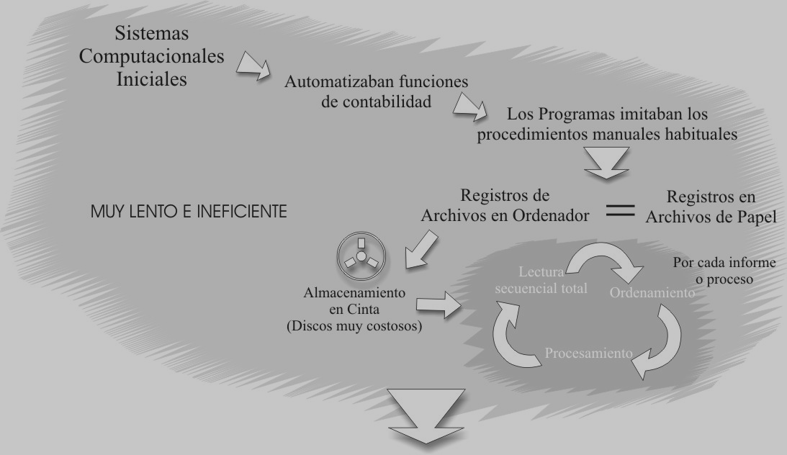

Slide 18
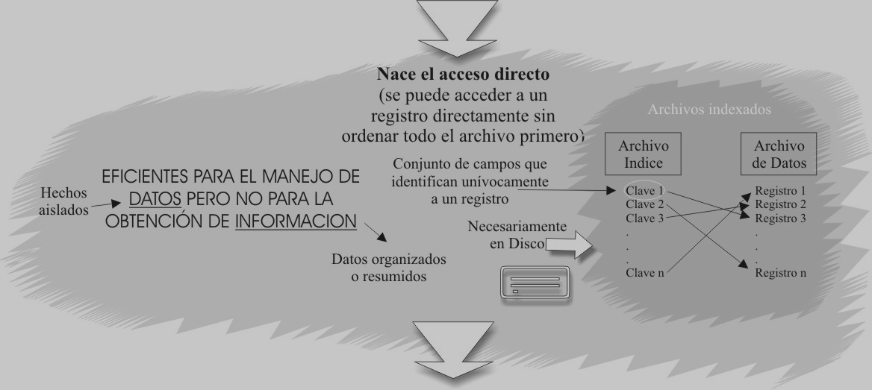

Slide 19
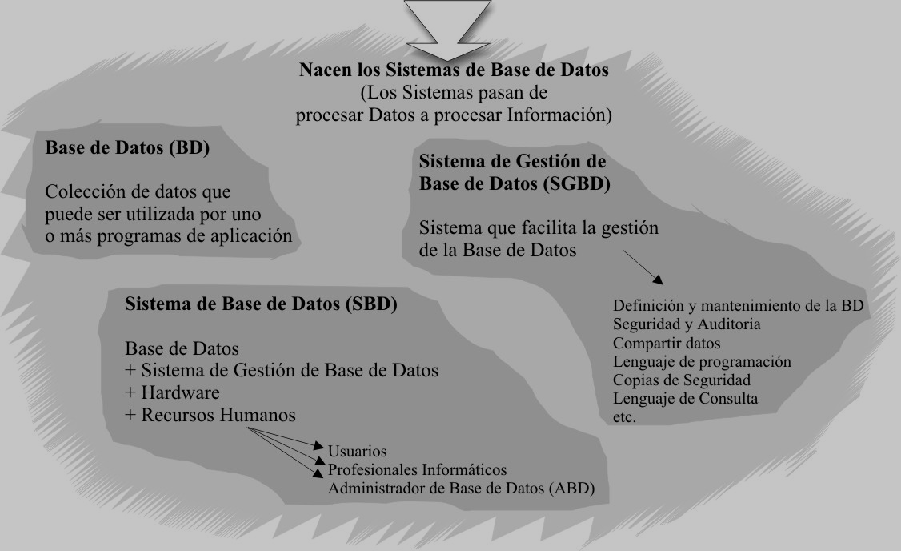

Slide 20
Objetivos y Servicios del SGBD

Slide 21
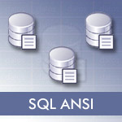
Consultas no prefefinidas y complejas
Objetivo fundamental de un SGBD, que los usuarios puedan crear consultas ad hoc (o no predefinidas) y complejas.
El SGBD debe responder rápido a dichas consultas.
Las consultas se expresan en un lenguaje sencillo pero potente.
Deben poder consultarse múltiples entidades y con criterios de selección complejos.
La solución a esta necesidad es el lenguaje de consulta SQL

Slide 22
Flexibilidad e independencia
Independencia Física:
Metadata o descripción de las BDs cada vez más complejos.
Objetivo del SGBD: independencia entre los datos y los programas de aplicación.
Las consultas se expresa en un lenguaje sencillo pero potente.
Cambios en la metadata, no deben afectar a programas ni la forma de escribir consultas ad hoc o actualizaciones de datos.

Slide 23
Flexibilidad e independencia
Independencia Lógica:
Agregado, modificación o eliminación de atributos, relaciones, etc, no debe implicar pocos (o ningún) cambios para la aplicación final.
Los usuarios finales podrán tener varias versiones lógicas de los datos (vistas).

Slide 24
Problemas de redundancia
No deben existir datos duplicados (evita incoherencias).
Si existen datos replicados (por seguridad, fiabilidad, etc), el SGBD es responzable del mantenimiento.
Si existen datos derivados (o calculados), el SGBD es responzable del mantenimiento.

Slide 25
Integridad de datos
El SGBD debe asegurar la calidad de los datos en todo el ciclo de vida y ante cualquier inconveniente:
  Fallas de programa
  Duplicación de Datos
  Fallas de HW
  Fallas de comunicación
  Fallas en el suminitro eléctrico
  Fallas de operación humana
  etc.

Slide 26
Integridad de datos
Se deben poder definir y hacer cumplir reglas de negocios definidas por la organización, ejemplos:
  Un cliente no debe poder comprar a crèdito, si su saldo es superior a $ 10.000
  No puede emitirse un comprobante de ventas de un producto que no esté en stock.
  Un vendedor debe pedir autorización antes de emitir una venta por más de $ 50.000.
  Etc.

Slide 27
Concurrencia de procesos
Un SGBD debe permitir que varios procesos accedan al mismo tiempo a los mismos datos.
Cuando la concurrencia es para lectura:
  Performance en general: índices, datos precalculados, agregaciones, reescritura de consultas, etc.
  Buffers
  Acceso a disco (activación, lectura, etc)

Slide 28
Concurrencia de procesos
Transacciones o Unidades de Trabajo:
Cuando el acceso es de escritura:
  Datos incongruentes por escrituras no deseadas
  Datos incongruentes en lecturas
Parte de la solución es la Transaccion o Unidad de Trabajo (UT): “Conjunto de operaciones simples que se ejecutan como un todo”
El SGBD asegura que las UT no se ejecuten parcialmente; o se ejecutan completamente o no se ejecutan.
Se definen dos comandos COMMIT (confirma la ejecución de la UT) y ROLLBACK retrotrae la UT

Slide 29
Concurrencia de procesos
Bloqueos (lock):
Que ocurre cuando hay incongruencias entre UTs concurrentes?
  Por ejemplo: una UT “A” modifica un dato (digamos un 4 por un 3), otra UT “B” lee ese dato recién modificado (lee un 3), luego “A” realiza un ROLLBACK. Es correcto el dato que tiene “B”?
Una posibilidad para el caso anterior, es que “A” bloquee el dato hasta finalizar la transacción, “B” quedará esperando, luego “B” leerá un 4. Esta no es la única posibilidad.
La idea es aislar un UT del resto, lo que significa poner límites en cuanto a lo que el resto de las UT pueden hacer con el dato actual.

Slide 30
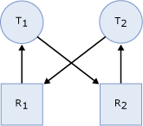
Concurrencia de procesos
Bloqueos (lock):
Los SGBD implementan los aislamientos mediante el uso de bloqueos.
Los bloqueos producen esperas, retenciones de servicio, interbloqueos, entre otros inconvenientes, los SGBD debe poseer herramientas para atacar estos problemas y salir adelante.
Interbloqueo

Slide 31
Seguridad
En BD seguridad=confidencialidad, autenticación,
autorización, acceso a datos, etc
Confidencialidad: los datos transmitidos por el “Transmisor”, solo deben ser accedidos por el “Receptor” definido, y no por terceros. La información solo podrá ser accedida por personas autorizadas a acceder. Suelen usarse técnicas de encriptación, entre otras.
Autenticación: es un mecanismo que permite asegurar que soy, quien realmente soy en el caso de ser una persona. (Ejemplos: login, lectura de huellas digitales, etc.). En el caso de ser un objeto, se trata de asegurar la procedencia.
Autorización: es la posibilidad de tener derecho de acceso a objetos a distintos niveles. Requieren de autenticación previa.

Slide 32

Otros Objetivos
Los SGBD se encuentran en constante evolución, las tecnologías de rápido crecimiento establecen los caminos a seguir y las características a soportar, por ejemplo:
Data WareHouse performance.
Implementar Diseño orientado a Objetos.
Potenciar el tipo de datos tiempo agregando características y funcionalidades que permitan utilizarlo con mayor eficiencia en consultas multidimensionales.
Soporte para servicios web y tecnologías asociadas (xml, xslt, etc).
Soporte para tecnologías relacionadas con Internet.

Slide 33
Arquitectura de
3 Niveles

Slide 34
Arquitectura de tres niveles
Contamos con 2 niveles de representacion informatica en una BD:
Nivel Logico: Involucra entidades,atributos, reglas de integridad.
Nivel Fisico: Determina como se accede fisicamente a los datos, como y donde queremos que se agrupen los registros, tamaño que deben ser las paginas, etc.
Por cuestiones de definir un estandar ANSI para las BD, el comite ANSI/SPARC, recomendo que la arquitectura de los SGB previese tres niveles en vez de dos. Por ello se descompuso el nivel logico en dos: el Nivel externo y el Nivel conceptual, y al que denominabamos nivel fisico, se lo llamo Nivel interno.

Slide 35
Arquitectura de tres niveles
Los SGBD necesitan que demos una descripcion de la BD. Esta descripcion recibe el nombre de esquema de la BD. El esquema permite que podamos independizar el SGBD de la BD, es decir, podemos cambiar el diseño sin la necesidad de hacer ningun cambio en el SGBD.
De acuerdo con ANSI/SPARC entonces habria los tres niveles de esquemas:
Esquemas externos
Esquema conceptual
Esquema interno

Slide 36
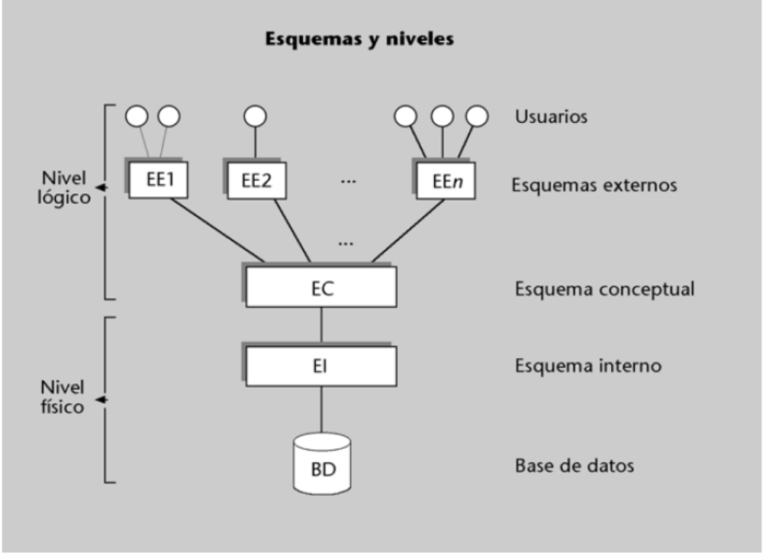

Slide 37
Esquemas
Esquema Externo : Al definirlo se citaran solo aquellos atributos y entidades que nos interese, podemos redefinir tambien una entidad para que parescan dos, o combinar entidades para que parescan una sola. Es decir a traves de la definicion de esquemas externos podemos definir la forma en que determinados usuarios o programas ven la BD.
Por ejemplo tenemos dos Esquemas externos, uno llamado Autos y Camiones. Puede que nos interese que para los dos esquemas sea visible el atributo NumeroPatente. Pero que para el esquema Camiones sea visible el atributo CapacidadCarga y no asi para el esquema Autos.

Slide 38
Esquemas
Esquema Conceptual : En el se describiran las entidades tipo, sus atributos, las interrelaciones y las restricciones o reglas de integridad.
El esquema conceptual responde a las necesidades de la empresa, y cada aplicacion podra tener su vision particular y/o parcial del esquema conceptual a traves del uso de los esquemas externos.

Slide 39
Esquemas
Esquema interno : Este esquema contendra la descripcion de la organizacion fisica de la BD, como caminos de acceso, gestion del espacio, tamaño de las paginas en memoria, etc.
El esquema interno responde a conceptos relacionados con el rendimiento de la BD, importantes en las decisiones a tomar para hacer el diseño fisico de la BD. Si este ultimo esquema no se define, el mismo SGBD tendra que decidir los detalles de la organizacion fisica, realizando las correspondencias entre los tres niveles de esquemas..

Slide 40
Flujo de Datos y Control

Slide 41
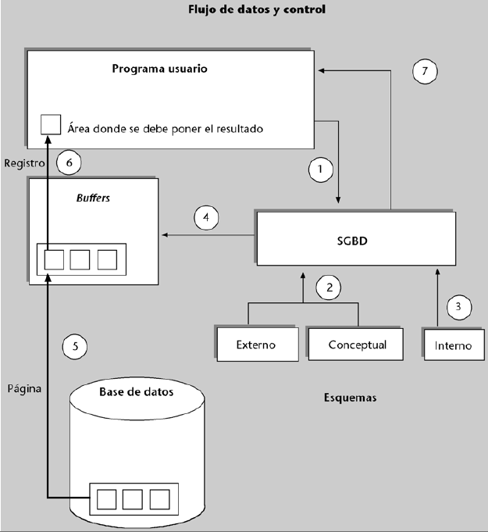

Slide 42
Funciones y Objetivos del
Administrador de Bases de Datos
(ABD)

Slide 43
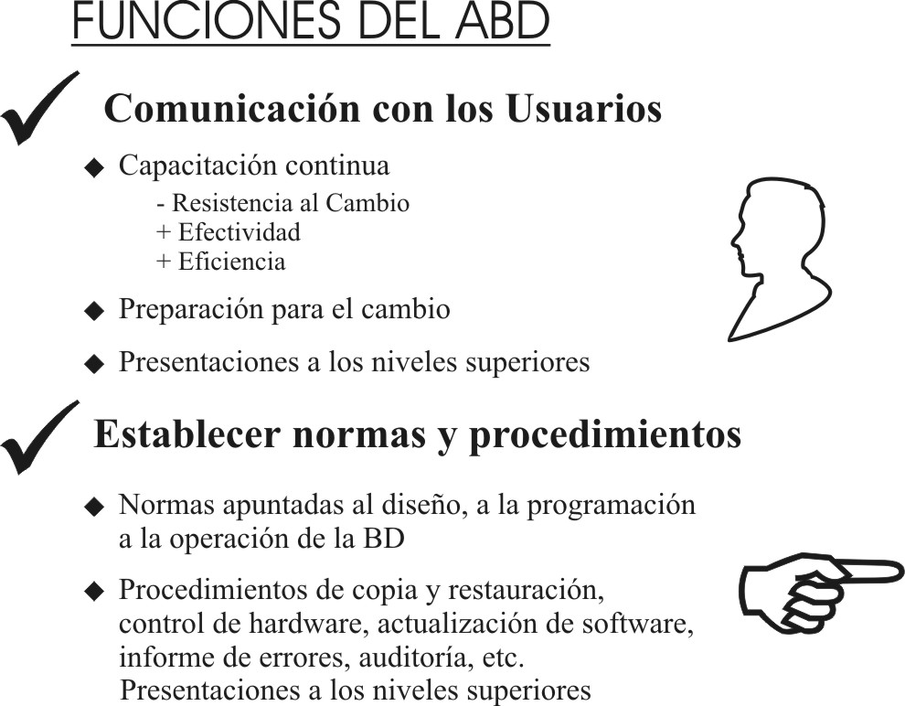

Slide 44
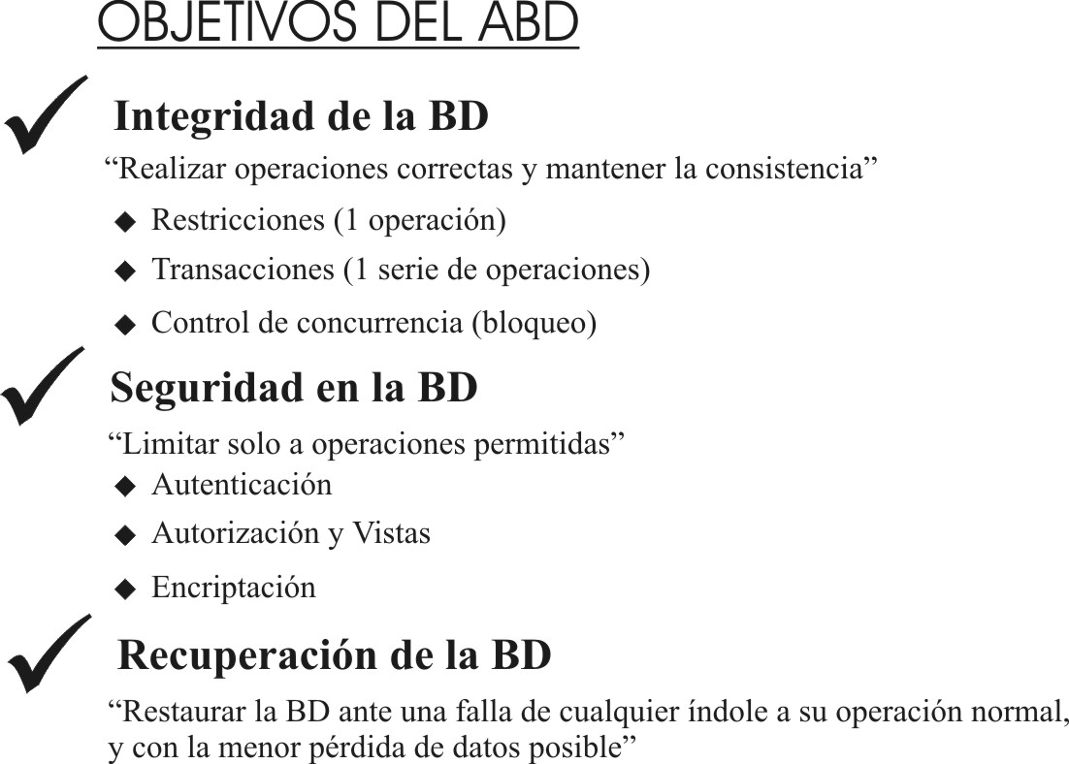

Slide 45
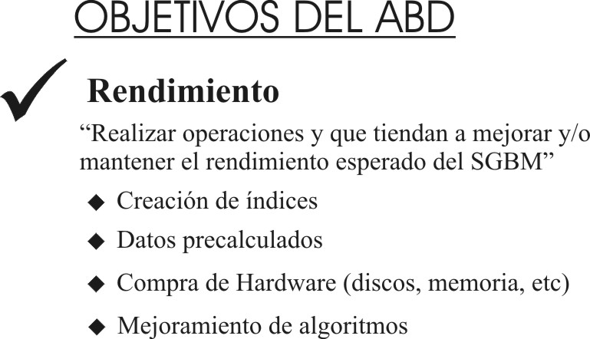

Slide 46
Compartir información
Se puede hacer a 3 niveles:
Niveles de usuario
Unidad operativa
Zonas o localidades geográficas

Slide 47
Compartir información
Niveles de usuario
Nivel Gerencial
Manejo de información para la toma de deciciones
Datos resumidos (propios + externos)
Tendencias
BD
Nivel Medio
Manejo de información para deciciones a corto plazo
Listados y reportes elavorados a partir del nivel
operativo
BD
Nivel Operativo
Transacciones diarias
Gran cantidad de datos
BD

Slide 48
Compartir información
Unidad operativa
Localidad
BD
Finanzas
Ventas
BD
Marketing
BD
Zoom
Ventas
Nivel Gerencial
Nivel Medio
Nivel Operativo

Slide 49
Compartir información
Zona geográfica o localidad
Localidad 1
Localidad 2
Base de datos distribuída
BD
BD
Sistema de
telecomunicaciones

Slide 50
Riesgos y costos de las BD
“No todo lo que brilla es oro”
Conflictos en las organizaciones.
  Ciertos usuarios pueden no estar de acuerdo en compartir la información. (las famosas “quintitas”), esto complica la integración.
Fracasos en el desarrollo de proyectos.
  Dirigentes que no están convencidos del valor del sistema de BD.
  Los proyectos suelen ser muy largos.
  El personal clave puede abandonar de repente la compañía.

Slide 51
Riesgos y costos de las BD
Malfuncionamiento del sistema.
  Cuando no esté operativo, casi todo se para, esto ocasiona altos costos. Esto suele evitarse con BD distribuidas, que por otro lado son costosas.
Costos imprevistos.
  Una BD puede requerir altos costos de HW y SW.
  El SGBD puede ser muy costoso.
Necesidad de personal.
  La administración de una BD requiere de personal altamente capacitado y por ende costoso.

Slide 52
Desarrollo de la BD
Diseño tradicional:
  Orientado a funciones.
  Los usuarios tienden a requerir nuevas funciones.
  El descubrimiento de nuevos datos hace que se creen nuevas funciones.
  Los datos son más importantes que las funciones.
Sistema
BD

Slide 53
Ciclo de desarrollo de la BD
Diseño de BD:
  Orientado a datos.
  Los datos son utilizados por las funciones.
  Los datos son más estables que las funciones.
  Pueden combinarse de muchas maneras para dar solución a múltiples necesidades.
  Una vez creado un buen esquema de datos, pueden crearse los sistemas funcionales basados en el, estos serán más productivos y adaptables.
BD
Sistema

Slide 54
Ciclo de desarrollo de la BD
Plan de la BD
Proyecto de
desarrollo de la BD
Proyecto de
desarrollo de la BD
Sistema de BD
Sistema de BD
Proyecto de
desarrollo
del sistema
Proyecto de
desarrollo
del sistema
Proyecto de
desarrollo
del sistema
Proyecto de
desarrollo
del sistema
Sistema
funcional
Sistema
funcional
Sistema
funcional
Sistema
funcional

Slide 55
Ciclo de vida de desarrollo de la BD
(CVDBD) consta de 6 etapas:
Planificación
preliminar
Estudio de
viabilidad
1
2
Evolución y
mantenimiento
de la BD
Definición
de requesitos
6
3
Implementación
Diseño
conceptual
5
4

Slide 56
Ciclo de vida de desarrollo de la BD
Planificación preliminar:
  Tiene lugar durante el proyecto de planificación estratégico de la BD.
  Asegura que se tendrán en cuenta las necesidades a largo plazo.
  Responde preguntas como:
    Que aplicaciones se utilizan y cuales son sus funciones?
    Que archivos están asociados a cada una de las aplicaciones?
    Se están creando nuevas aplicaciones, archivos nuevos?

Slide 57
Ciclo de vida de desarrollo de la BD
Estudio de viabilidad:
Se compone de:
  Viabilidad tecnológica:
    Existe y está disponible la tecnología adecuada para dar soporte al desarrollo de la BD?
  Viabilidad operacional:
    La organización dispone de los RRHH y presupuesto para que el sistema de BD tenga éxito?
  Viabilidad económica:
    Se pueden identificar los beneficios?
    Los beneficios costean el sistema?
    Se pueden medir los costos y beneficios?

Slide 58
Ciclo de vida de desarrollo de la BD
Definición de requisitos:
Involucra la definición del alcance de la BD:
  Requisitos de información de áreas funcionales y administrativas.
    Forma de recolección: formularios, encuestas, cuestionarios, entrevistas con los distintos niveles, etc.
  Requisitos de HW y SW: dependen directamente del nivel de rendimiento que deban satisfacer.

Slide 59
Ciclo de vida de desarrollo de la BD
Diseño conceptual:
Es el esquema conceptual de la BD:
  Las especificaciones no deben dejar dudas a la futura implementación.
  Se crean los modelos detallados de las vistas de usuario

Slide 60
Ciclo de vida de desarrollo de la BD
Implementación:
  Selección de un SGBD.
  Convertir el modelo conceptual en modelo de implementación, (Relacional por ejemplo) tiene directamente que ver con el SGBD seleccionado.
  Construir el diccionario de datos (seguridad, acceso, controles, etc).
  Poblar la BD.
  Desarrollar los programas de aplicación.
  Formación de los usuarios.

Slide 61
Ciclo de vida de desarrollo de la BD
Evolución y mantenimiento de la BD:
  Entrevistas con los usuarios para determinar datos omitidos y nuevas expectativas.
  Afina sucesivamente el sistema, con el tiempo tiende a estabilizarse.
  A medida que las necesidades del negocio cambian las implantamos en el sistema de BD.

Slide 62
Modelos de
Bases de Datos

Slide 63
Modelos
Los modelos son representaciones simplificadas de la realidad.
Las BD representan una parte de la realidad, son modelos
Un modelo de BD es el conjunto de componentes o herramientas conceptuales que un SGBD proporciona para implementar una BD.
Los modelos más conocidos son: jerárquico, en red, relacional y relacional con objetos.

Slide 64
Herramientas de los Modelos de BD
Estructuras de Datos: diseñar tablas, árboles, etc.
Restricciones o reglas de Integridad: dominios, claves, relaciones, etc.
Operaciones para trabajar con datos: por ejemplo seleccionar filas en un modelo relacional, buscar hijos de un nodo en un modelo jerárquico, etc.

Slide 65
Evolución de los
Modelos de
Bases de Datos

Slide 66
Evolución: modelo Jerárquico
Nace en los años 60s
La primera implementación fue IMS (Information Management System) de IBM para el programa Apollo de la NASA
Caraterísticas:
  Las referencias se definen al nivel físico, direcciones físicas (no existe una vista lógica y física)
  Los datos se almacenan en registros.
  Los registros con los mismos campos forman parte de un fichero (record type)
  Las relaciones son unidireccionales hijo-padre N:1

Slide 67
Evolución: modelo Jerárquico
Ventajas:
  El acceso a los datos es muy rápido, ya que los nodos se apuntan mediante direcciones físicas.
  Responde a ciertas preguntas de índole jerárquico, de manera muy rápida.
Desventajas:
  La lectura se realiza desde los nodos hoja hacia arriba.
  No responde a preguntas de forma flexible.
  No hay relación padre-hijo, solo hijo-padre
  No se soportan las relaciones N:M, se simulan con varias 1:N

Slide 68
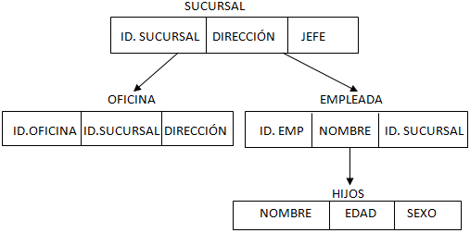
Evolución: modelo Jerárquico
Desventajas: (continuación...)
  No implementa ningún control sobre datos propios, la responsabilidad es de las aplicaciones.
  No se garantiza la inexistencia de registros duplicados.
  No existe integridad referencial. Ej: puede borrarse un nodo padre, sin borrar los hijos.

Slide 69
Evolución: modelo En Red
Surgen a principios de los años 70s
Mejoró al modelo jerárquico, un nodo podía estar conectado con más de un nodo a la vez.
Caraterísticas:
  Un tipo de registro representa un nodo
  Un elemento es un campo de datos dentro de un registro o nodo
  Un agregado de datos es un conjunto de datos con nombre.
  Se pueden establecer relaciones N:M
  Los enlaces son a nivel físico
  El resto de las características son similares al modelo jerárquico

Slide 70
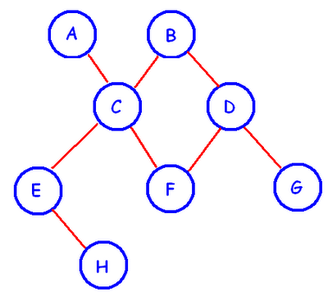
Evolución: modelo En Red

Slide 71
Evolución: modelo relacional
En los años 80s, surgieron muchos SGBD que implementaron el modelo relacional propuesto por el Dr. E. F. Codd de IBM, la mayoría utilizaba SQL como lenguaje nativo.
Se tratará este modelo con detalle en próximos encuentros.

Slide 72
Evolución: modelo relacional con Obj.
Incorporan la posibilidad de crear tipos abstractos de datos, y el control estricto de tipado.
Acercan a los SGBDR a la OO.
Los primeros en dar este soporte fueron: IBM Informix V9 (1996), IBM DB2 UDB V5 (1996) y Oracle V8 (1997)
Permiten crear estructuras como clases y atributos, también pueden definirme los métodos que proporcionarán el dinamismo y el control de datos. Se puede implementar el encapsulamiento.

Slide 73
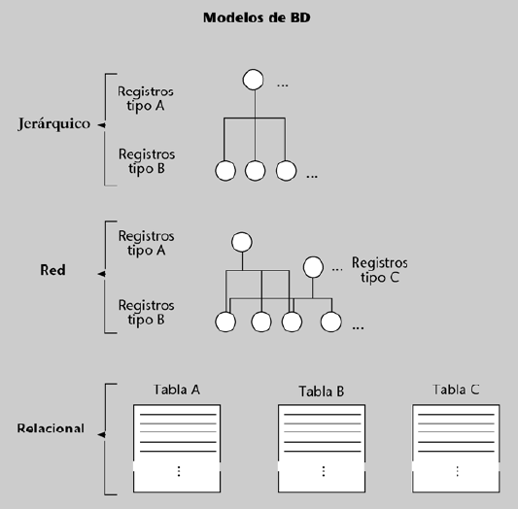
Modelos de BD

